Slide 1


Visual C#实用教程（第3版）
第9章 数据库应用
——数据库基础
主编：郑阿奇
编著：梁敬东、钱晓军、朱毅华、时跃华、赵青松

Slide 2
01
关系模型

Slide 3
关系模型
学生表涉及的主要信息有：学号、姓名、性别、出生日期、专业、总学分和备注，见表9.1。
学 号 | 姓 名 | 性别 | 出生日期 | 专 业 | 总 学 分 | 备 注
171101 | 王林 | 男 | 2000-02-10 | 计算机 | 50
171102 | 程明 | 男 | 2001-02-01 | 计算机 | 50
171103 | 王燕 | 女 | 1999-10-06 | 计算机 | 50
171104 | 韦严平 | 男 | 2000-08-26 | 计算机 | 50
171106 | 李方方 | 男 | 2000-11-20 | 计算机 | 50
171107 | 李明 | 男 | 2000-05-01 | 计算机 | 54 | 提前修完《数据结构》，并获学分
171108 | 林一帆 | 男 | 1999-08-05 | 计算机 | 52 | 已提前修完一门课
171109 | 张强民 | 男 | 1998-08-11 | 计算机 | 50
171110 | 张蔚 | 女 | 2001-07-22 | 计算机 | 50 | 三好生
171111 | 赵琳 | 女 | 2000-03-18 | 计算机 | 50
171113 | 严红 | 女 | 1999-08-11 | 计算机 | 48 | 有一门课不及格，待补考
171201 | 王敏 | 男 | 1998-06-10 | 通信工程 | 42
171202 | 王林 | 男 | 1999-01-29 | 通信工程 | 40 | 有一门课不及格，待补考
171203 | 王玉民 | 男 | 2000-03-26 | 通信工程 | 42
171204 | 马琳琳 | 女 | 1998-02-10 | 通信工程 | 42
171206 | 李计 | 男 | 1999-09-20 | 通信工程 | 42
171210 | 李红庆 | 男 | 1999-05-01 | 通信工程 | 44 | 已提前修完一门课，并获得学分
171216 | 孙祥欣 | 男 | 1998-03-09 | 通信工程 | 42
171218 | 孙研 | 男 | 2000-10-09 | 通信工程 | 42
171220 | 吴薇华 | 女 | 2000-03-18 | 通信工程 | 42
171221 | 刘燕敏 | 女 | 1999-11-12 | 通信工程 | 42
171241 | 罗林琳 | 女 | 2000-01-30 | 通信工程 | 50 | 转专业学习

Slide 4
关系模型
课程表涉及的主要信息有：课程号、课程名、学期、学时和学分，见表9.2。
课 程 号 | 课 程 名 | 学 期 | 学 时 | 学 分
101 | 计算机基础 | 1 | 64 | 3
102 | C#程序设计 | 2 | 68 | 4
103 | 数据结构 | 3 | 68 | 5
104 | 计算机组成 | 3 | 96 | 4
105 | 操作系统 | 4 | 80 | 5
106 | 数据库原理 | 7 | 112 | 5
107 | 计算机网络 | 5 | 96 | 4
108 | 计算机新技术 | 1 | 32 | 2
201 | 高等数学 | 1 | 80 | 5
202 | 离散数学 | 3 | 68 | 4

Slide 5
关系模型
成绩表涉及的主要信息有：学号、课程号和成绩，见表9.3。
学 号 | 课 程 号 | 成 绩 | 学 号 | 课 程 号 | 成 绩
171101 | 101 | 80 | 171107 | 102 | 65
171101 | 102 | 78 | 171108 | 101 | 71
171102 | 101 | 66 | 171108 | 102 | 80
171102 | 102 | 62 | 171109 | 101 | 78
171103 | 101 | 70 | 171109 | 102 | 80
171103 | 102 | 81 | 171110 | 101 | 68
171104 | 101 | 90 | 171110 | 102 | 85
171104 | 102 | 84 | 171111 | 101 | 64
171106 | 101 | 65 | 171111 | 102 | 87
171106 | 102 | 78 | 171113 | 101 | 66
171107 | 101 | 78 | 171113 | 102 | 83

Slide 6
关系模型
在关系表中，表格中的一行称为一个记录，一列称为一个字段，每列的标题称为字段名。如果给每个关系表取一个名字，那么有n个字段的关系表的结构可表示为：关系表名（字段名1，字段名2，…，字段名n），通常把关系表的结构称为关系模式。
在关系表中，如果一个字段或几个字段组合的值可唯一标识其对应记录，则称该字段或字段组合为码。例如：表9.1中的“学号”可唯一标识每一个学生；表9.2中的“课程号”可唯一标识每一门课；表9.3中的“学号”和“课程号”可唯一标识某一个学生某一门课的成绩。

Slide 7
关系模型
有时一个表可能有多个码，比如表9.2中，如果课程不重名，则“课程号”与“课程名”均是课程表的码。对于每个关系表，通常可指定一个码为“主码”，在关系模式中，一般用下画线标出主码。
对于表9.1，关系模式①可表示为：
学生（学号，姓名，性别，出生日期，专业，总学分，备注）
对于表9.2，关系模式②可表示为：
课程（课程号，课程名，学期，学时，学分）
对于表9.3，关系模式③可表示为：
成绩（学号，课程号，成绩）

Slide 8
关系模型
在数据库中，为了操作和编程方便，表名和字段名一般用大写的英文字母组合代号来表示。例如，对于上面的关系模式①，用XSB表示学生表名，用XH、XM、XB、CSRQ、ZY、ZXF和BZ分别表示各字段名，如下：
XSB( XH ,XM ,XB ,CSRQ ,ZY ,ZXF ,BZ )
同样，对于关系模式②，课程表表名KCB，课程号、课程名、学期、学时和学分对应的字段名分别为KCH、KCM、XQ、XS和XF，如下：
KCB( KCH ,KCM ,XQ ,XS ,XF )
对于关系模式③，成绩表取名CJB，学号、课程号和成绩对应的字段名分别为XH、KCH和CJ，如下：
CJB( XH ,KCH ,CJ )

Slide 9
02
SQL语言

Slide 10
SQL语言
SQL语言由3部分组成：
（1）数据定义语言（DDL）。
用于执行数据库定义的任务，对数据库及其中的各种对象进行创建、删除、修改等操作。数据库对象主要包括：表、默认约束、规则、视图、触发器、存储过程等。
例如，在SQL语言中，创建一个新数据库的基本语法格式如下：
CREATE DATABASE 数据库名
数据库名在服务器中必须唯一，并且要符合标识符的命名规则。

Slide 11
SQL语言
（2）数据操纵语言（DML）。
用于操纵数据库中各种对象，包括检索和修改数据等操作。常用的DML有：INSERT（插入数据）、DELETE（删除数据）、UPDATE（更新数据）等。
例如，用INSERT可添加记录到表中，语法形式如下：
INSERT INTO 表名 [(字段名表)] VALUES (表值)
现向XSB添加一条记录，并给所有字段赋值：
INSERT INTO XSB VALUES('171241', '罗林琳', '女', '2000-01-30', '通信工程', 50, '转专业学习')
如果向XSB添加的记录只给其中3个字段赋值，则写为：
INSERT INTO XSB (XH, XM, ZY) VALUES(’171241’, ’罗林琳’, ’通信工程’)
（3）数据控制语言（DCL）。
用于安全管理，确定哪些用户可以查看或修改数据库中的数据。这类SQL语句有GRANT、REVOKE、COMMIT、ROLLBACK等。

Slide 12
03
使用Visual Studio平台创建SQL Server数据库
1．创建数据库
2．创建表
3．录入数据

Slide 13
1．创建数据库
（1）启动VS 2015，选择主菜单【视图】→【SQL Server对象资源管理器】，打开“SQL Server对象资源管理器”窗口，在其中展开“SQL Server”→“(localdb)\MSSQLLocalDB (SQL Server 12.0.2000 - SKY-20170412TPH\Administrator)”→“数据库”→“系统数据库”节点，可看到已经默认存在的系统数据库，如图9.1所示。

Slide 14
1．创建数据库
（2）右键单击“数据库”节点，选择【添加新数据库】选项，在弹出【创建数据库】对话框的“数据库名称”栏填写数据库名为“XSCJDB”，单击【确定】按钮，可看到在原“数据库”节点下多了“XSCJDB”项，如图9.2所示，表示数据库创建成功。

Slide 15
1．创建数据库
（3）右键单击数据库实例节点，选择【新建查询】选项，在查询语句编辑窗口中输入命令语句：
alter database XSCJDB collate Chinese_PRC_CI_AS;
然后单击编辑窗左上角的 按钮，执行该语句，如图9.3所示。这是为了将数据库编码格式设置为中文，以便稍后创建表时能正常录入中文汉字数据。

Slide 16
2．创建表
（1）在“SQL Server对象资源管理器”窗口中，展开刚创建的数据库项，右键单击“表”节点，选择【添加新表】选项，在“dbo.Table[设计]”窗口中编辑设置表各列的名称、数据类型、是否允许空值及默认值等属性，在设置的过程中在窗口下部“T-SQL”子窗口中自动生成创建表所对应的SQL语句，用户也可以通过直接修改下面的语句来修改表的设置，如图9.4所示。

Slide 17
2．创建表
（2）给新表设计字段和字段类型（参考前表9.1），设计完成后，在下方“T-SQL”子窗口中修改表名为“XSB”，然后单击设计窗口左上方的 按钮，如图9.5所示。

Slide 18
2．创建表
（3）单击 按钮后，会弹出【预览数据库更新】对话框，单击【更新数据库】按钮提交对数据库的更改，系统开始执行创建表的操作，稍等一会儿，可看到底部“数据工具操作”子窗口中显示已成功更新的提示信息，此时展开“XSCJDB”节点，可看到在“表”子节点下多了“dbo.XSB”项，表示XSB表创建成功，如图9.6所示。

Slide 19
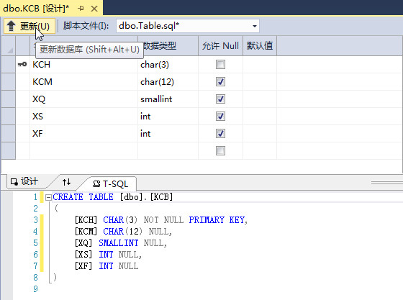
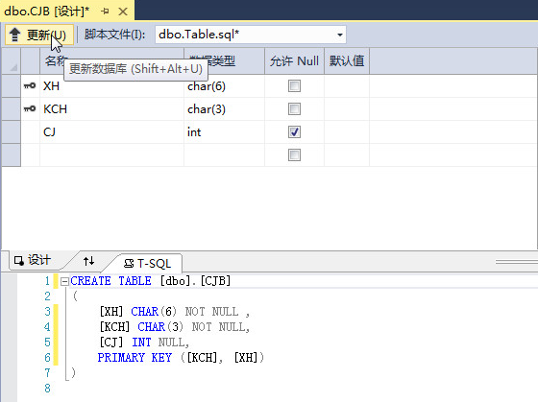
2．创建表
（4）以同样的方法创建KCB（课程表）和CJB（成绩表），表的结构参考前表9.2和表9.3，设计界面分别如图9.7和图9.8所示。

Slide 20
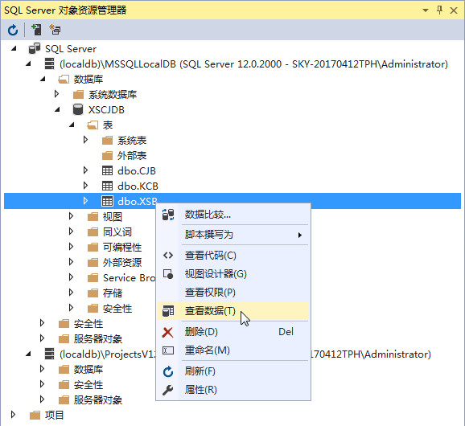
3．录入数据
在“SQL Server对象资源管理器”窗口中，展开树状目录，找到并右键单击dbo.XSB表，选择【查看数据】选项，如图9.9所示。

Slide 21
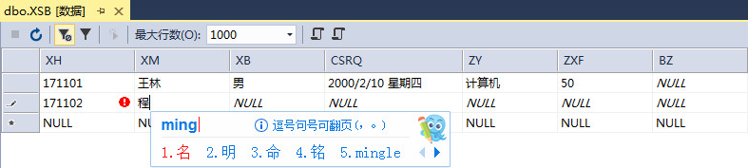
3．录入数据
进入表内容编辑模式，如图9.10所示，在其中录入数据。

Slide 22
Visual C#实用教程（第3版）
第9章 数据库应用
——ADO.NET原理
主编：郑阿奇
编著：梁敬东、钱晓军、朱毅华、时跃华、赵青松

Slide 23
01
ADO.NET概述

Slide 24
ADO.NET概述
ADO.NET的名称起源于ADO（ActiveX Data Objects），这是一个COM组件库，用于在以往的Microsoft技术中访问数据。ADO.NET数据模型从ADO发展而来，但它不只是对ADO的改进，而是采用了一种全新的技术，其特点主要表现在以下几个方面：
❖ 不再采用ActiveX技术，而是与.NET框架紧密结合。
❖ 包含对XML标准的完全支持，旨在跨平台交换数据。
❖ 同时支持在线（与数据源连接）和离线（断开连接）两种工作方式。

Slide 25
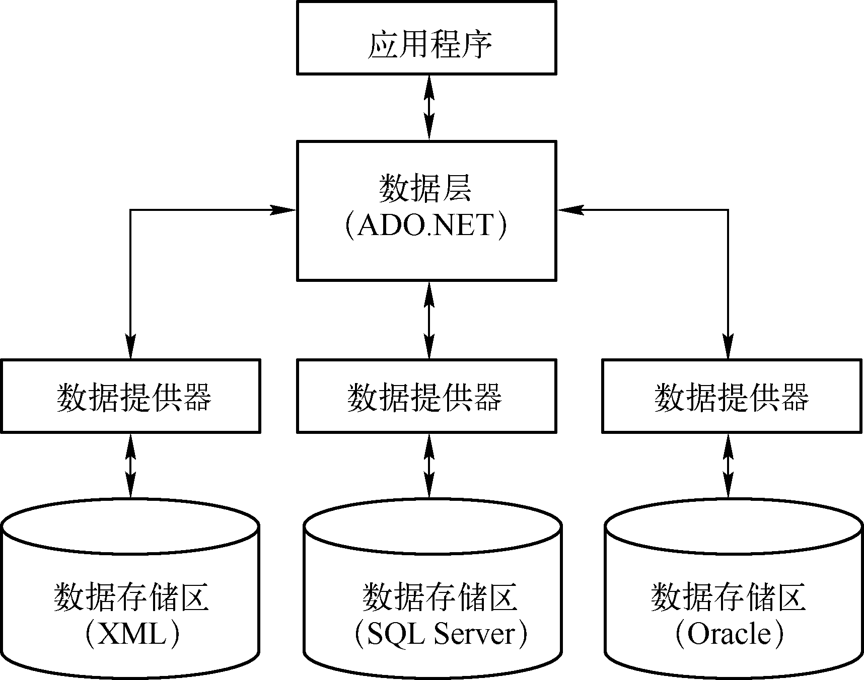
ADO.NET概述
图9.11展示了ADO.NET的架构总览。其中，数据存储区为各种类型的数据源（可以是各种数据库或XML数据）；数据提供器（程序）用于建立数据源与ADO.NET接口（数据层）之间的联系，它能连接各种类型的数据，并能按要求将数据源中的数据提供给ADO.NET接口或者向数据源返回编辑后的数据。

Slide 26
02
ADO.NET对象模型

Slide 27
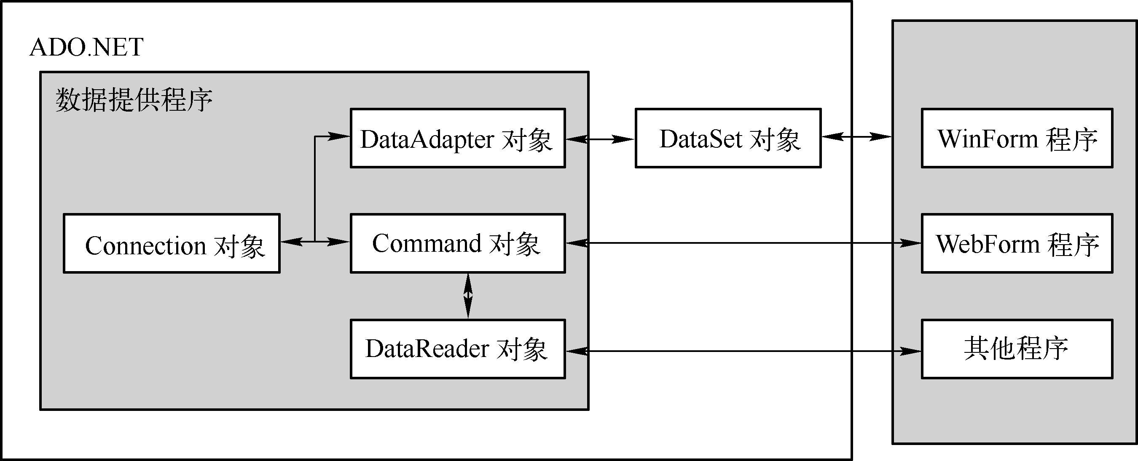
ADO.NET对象模型
图9.12展示了ADO.NET对象模型中的主要对象。当然，实际的ADO.NET类库是极其复杂的，但读者只需了解图9.12中几个主要对象及它们间的交互原理即可。

Slide 28
ADO.NET对象模型
下面就这几个主要对象一一做简单的介绍。
❖ Connection对象：表示与一个数据源的物理连接。它的属性决定了数据源类型、所连接到的数据库和连接字符串。
❖ Command对象：代表在数据源上执行的一条SQL语句或一个存储过程。一个Connection对象可以独立地创建和执行很多不同的Command对象。
❖ DataAdapter对象：又称“数据适配器”，是功能最复杂的对象，用作Connection对象和数据集之间的桥梁。它管理了4个Command对象（SelectCommand、UpdateCommand、InsertCommand和DeleteCommand），用来处理数据集和数据源的通信。其中SelectCommand对象用于填充数据集，而其他三个对象则在需要时用来更新、插入或删除数据源中的数据。
❖ DataReader对象：是一种快速、低开销的对象，用于从数据源中获取仅转发的、只读的数据流，往往用来显示查询结果。它不能用代码直接创建，只能通过调用Command对象的ExecuteReader( )方法来创建。

Slide 29
03
数据集与离线访问
1．数据集
2．离线访问原理

Slide 30
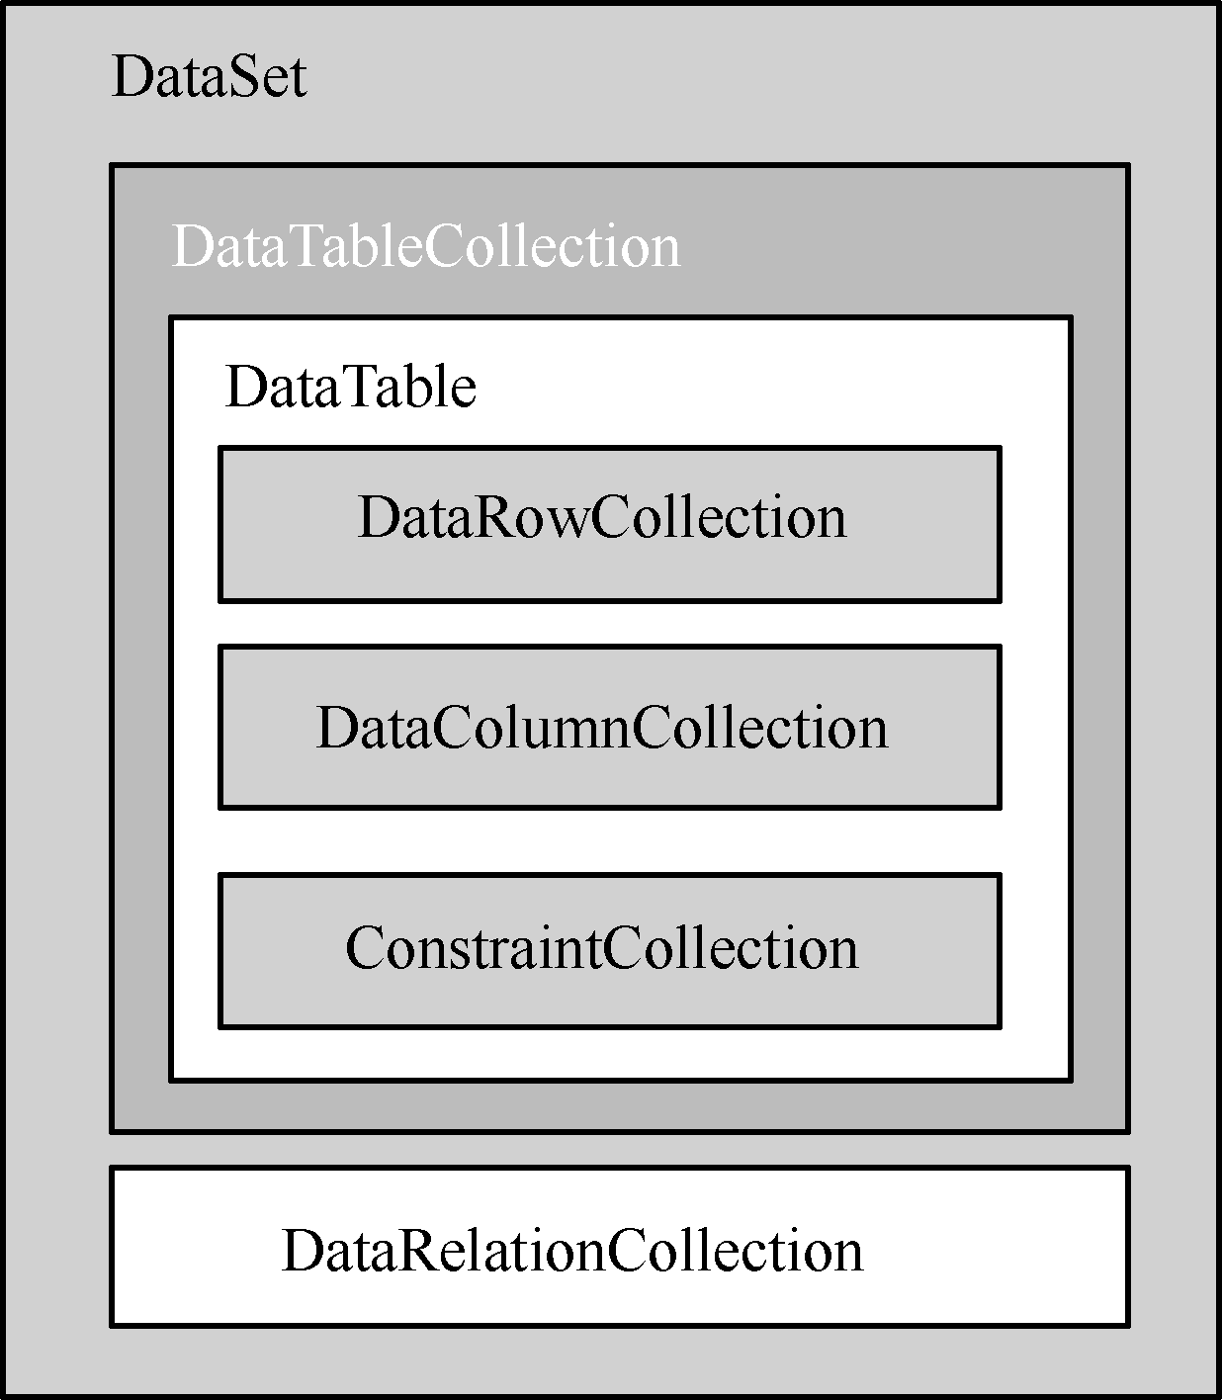
1．数据集
数据集实质上就是记录在内存中的数据的集合，它的结构如图9.13所示。

Slide 31
1．数据集
下面就DataTable对象包含的三个集合加以说明：
❖ DataRowCollection集合：包含的是实际数据，其中可能为空。对于每一行而言，数据表都会保留其原始值（Original Value）、当前值（Current Value）和建议值（Proposed Value），这些功能大大简化了编程任务。
❖ DataColumnCollection集合：定义了组成数据表的列。除了ColumnName和DataType属性外，还可指定该列能否为空值（AllowDBNull）、限制其最大长度（MaxLength）或将它定义为可计算值的表达式（Expression）。
❖ ConstraintCollection集合：包含零个或多个约束。在关系数据库中，约束用来维护数据的完整性。ADO.NET支持两种形式的约束：外键约束（Foreign Key Constraint）和唯一键约束（Unique Key Constraint）。其中，外键约束维护关系的完整性（确保子表的行数据不会成为孤行）；唯一键约束维护数据的完整性（确保表中不能有相同的行）。

Slide 32
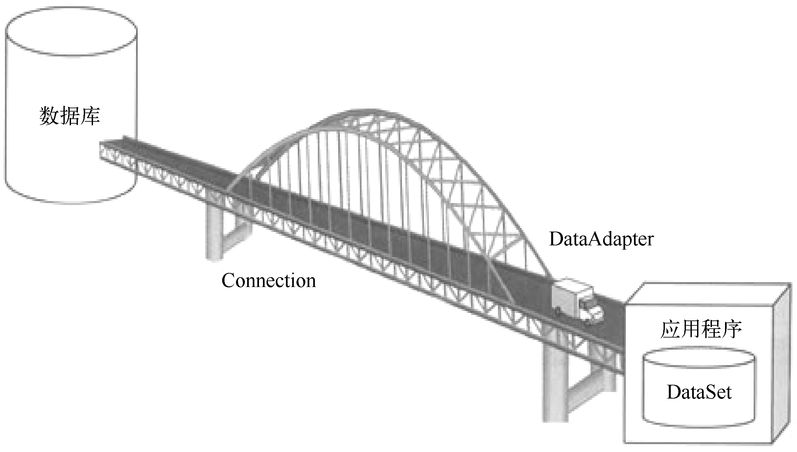
2．离线访问原理
对离线访问的支持是ADO.NET的主要优势所在，它主要通过数据集DataSet对象与DataAdapter对象、Connection对象的密切配合、协同工作来实现，如图9.14所示，我们通过桥梁的物流运输过程来类比说明。

Slide 33
2．离线访问原理
① 用Connection建立数据库连接，相当于在仓库和厂房之间建起一座桥梁。
② 创建数据集DataSet，相当于在厂房里临时搭建一个小型储备库。
③ 用DataAdapter来填充DataSet。DataAdapter相当于一辆运货的卡车，Command就是卡车上的搬运工，一辆卡车上最多可以有四位搬运工，分别是Select、Insert、Update和Delete，每人专司其职。
④ 程序直接对DataSet中的数据执行各种操作，正如工厂开工生产的原料是直接取自厂内的储备库一样。

Slide 34
Visual C#实用教程（第3版）
第9章 数据库应用
——创建和测试连接
主编：郑阿奇
编著：梁敬东、钱晓军、朱毅华、时跃华、赵青松

Slide 35
01
Connection连接字符串

Slide 36
Connection连接字符串
ConnectionString是一个字符串，用于提供登录数据库和指向特定类型数据库所需的信息。
其语法形式为：
@"Data Source=???;User Id=???;Password=???;Initial Catalog=???;Integrated Security=???;
Connect Timeout=???";
ConnectionString的主要参数有：
❖ Data Source：设置需连接的数据库服务器名。
❖ User Id：登录SQL Server的账号。
❖ Password：登录SQL Server的密码。
❖ Initial Catalog：设置连接的数据库名称。
❖ Integrated Security：服务器的安全性设置，确定是否使用信任连接。值有True、False和SSPI三种，True和SSPI都表示使用信任连接。
❖ Connect Timeout：设置SqlConnection对象连接SQL数据库服务器的超时时间，单位为秒，默认为15秒。若在所设置的时间内无法连接数据库，则返回失败信息。

Slide 37
Connection连接字符串
在9.1.3节中，我们已经创建了一个名为“XSCJDB”的数据库，它位于数据库实例“(localdb)\MSSQLLocalDB”上，登录账号和密码均为空，于是参照上面的格式和参数，其连接字符串应写为：
@"Data Source=(localdb)\MSSQLLocalDB;Initial Catalog=XSCJDB;Integrated Security=True"
此处超时时间没有指明，取默认值15秒。
若是有现成的数据库.mdf文件和.ldf 文件，也可采用在VS 2015环境中直接导入数据库文件的方式创建数据库，这种情形下，ConnectionString字符串的格式稍有变化，为：
@"Data Source=???;User Id=???;Password=???;AttachDbFilename='???..\*.mdf';Integrated Security=???;
Connect Timeout=???;User Instance=True";

Slide 38
Connection连接字符串
在导入现成数据库文件的情况下，连接字符串应改写成：
@"Data Source=(localdb)\MSSQLLocalDB;AttachDbFilename='C:\Users\Administrator\Documents\Visual Studio 2015\Projects\XSCJ.mdf';Integrated Security=True;Connect Timeout=30;User Instance=True";
这里是将数据库及其日志文件存放在C:\Users\Administrator\Documents\Visual Studio 2015\Projects\下的。设定连接字符串时，Connection对象应该在非连接状态，因此，如果要在运行时通过代码来更改数据库的连接，首先应断开已有的连接。

Slide 39
02
使用Connection对象
1．创建Connection对象
2．Connection对象的方法
3．两种使用技术

Slide 40
1．创建Connection对象
Connection对象的构造函数有两个版本：
① 没有参数的版本，创建一个ConnectionString属性为空的新连接。
例如，先创建连接：
SqlConnection sqlcon = new SqlConnection();
然后修改ConnectionString属性：
sqlcon.ConnectionString="Data Source=(localdb)\MSSQLLocalDB;Initial Catalog=XSCJDB;Integrated Security=True";
② 带参数的版本，接收一个字符串作为ConnectionString属性的值。
string strcon = @"Data Source=(localdb)\MSSQLLocalDB;Initial Catalog=XSCJDB;Integrated Security=True";
SqlConnection sqlcon = new SqlConnection(strcon)

Slide 41
2．Connection对象的方法
表9.4列出了Connection对象常用的方法。
方 法 | 说 明
Open() | 打开与数据库的连接
Close() | 关闭数据库连接
ChangeDatabase() | 在打开连接的状态下，更改当前数据库
CreateCommand() | 创建并返回与Connection对象有关的Command对象
Dispose() | 调用Close()方法关闭与数据库的连接，并释放所占用的系统资源
Connection对象的两个主要方法是Open()和Close()。Open()方法使用ConnectionString属性中的信息联系数据源，并建立一个打开的连接；而Close()方法关闭已打开的连接。

Slide 42
3．两种使用技术
（1）利用try…catch…finally语句块
确保释放资源的第一种保险的方式，是在finally块中关闭任何已打开的连接。下面是一个小示例：
try
{
// Open the connection
sqlcon.Open();
// Do something useful
}
catch ( Exception ex )
{
// Do something about the exception
}
finally
{
// Ensure that the connection is freed
sqlcon.Close ( ) ;
}

Slide 43
3．两种使用技术
（2）使用using语句块
对于数据库连接这样的稀缺资源来说，程序员希望在不使用时尽快关闭，在C++中使用析构函数来释放资源的技术在C# 中也一样可以使用，前提是被释放的对象实现了IDisposable接口，这就是using语句块的用法，而Connection正是这种对象。using语句块保证在退出语句块时实现IDisposable接口的对象能立即释放，在Connection对象的Dispose方法中会检查对象的状态，在打开状态时则调用Close()方法，这就保证了资源被及时释放。
string strcon = @"Data Source=(localdb)\MSSQLLocalDB;Initial Catalog=XSCJDB;Integrated Security=True";
using (SqlConnection sqlcon = new SqlConnection(strcon))
{
// Open the connection
sqlcon.Open();
// Do something useful
}

Slide 44
03
连接的测试

Slide 45
连接的测试
【例9.1】 在using语句块中打开数据库连接，并显示连接状态。
新建WinForm项目，在Form1的设计视图中将此窗体调整到适当的大小，并将Text属性设为“数据库连接”。从工具箱中拖曳一个Button控件到此窗体中，其Text属性设置为“测试”。
引用命名空间为：
using System.Data.SqlClient;

Slide 46
连接的测试
切换到窗体设计视图，双击button1按钮，添加Click事件，代码如下：
private void button1_Click(object sender, EventArgs e)
{
string strcon = @"Data Source=(localdb)\MSSQLLocalDB;Initial Catalog=XSCJDB;Integrated Security=True";
SqlConnection sqlcon;
using (sqlcon = new SqlConnection(strcon))
{
sqlcon.Open();
MessageBox.Show("数据库连接状态：" + sqlcon.State.ToString(), "第一个对话框");
}
MessageBox.Show("数据库连接状态：" + sqlcon.State.ToString(), "第二个对话框");
}

Slide 47
连接的测试
运行程序，单击【测试】按钮，运行结果如图9.15所示。

Slide 48
Visual C#实用教程（第3版）
第9章 数据库应用
——在线操作数据库
主编：郑阿奇
编著：梁敬东、钱晓军、朱毅华、时跃华、赵青松

Slide 49
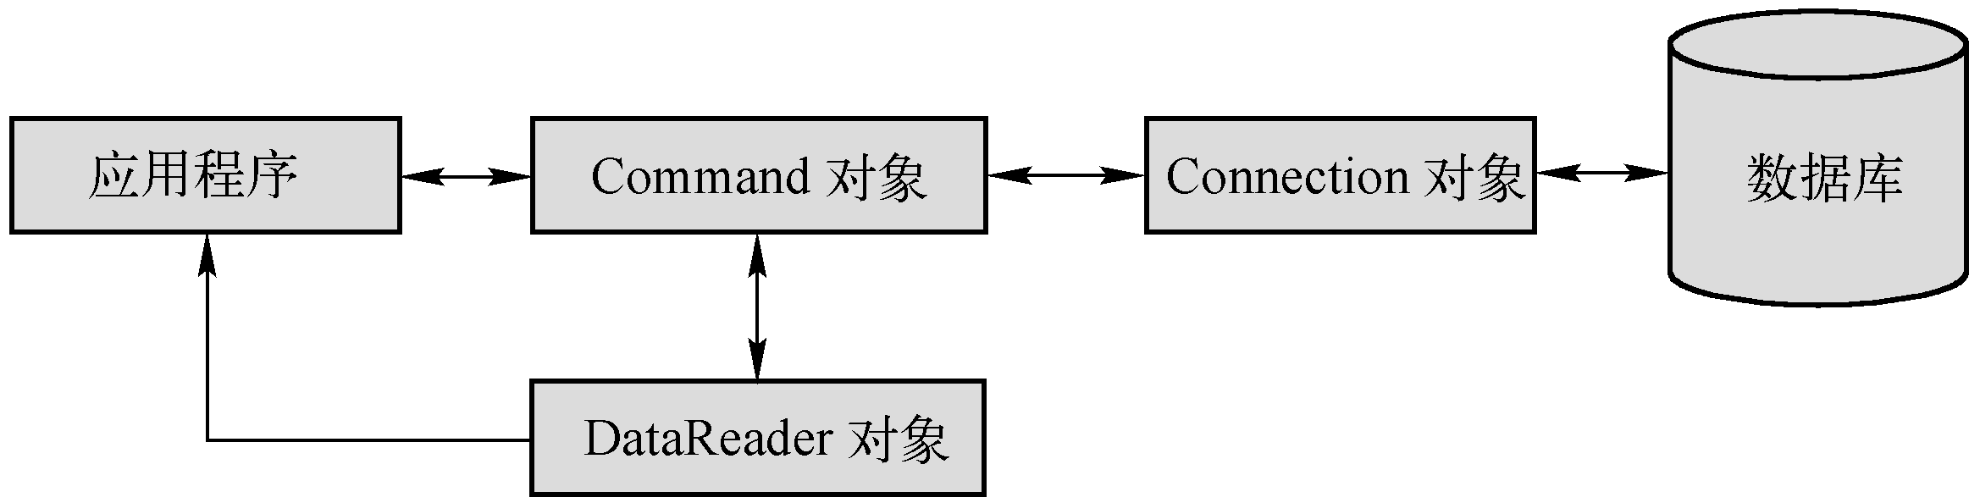
在线操作数据库
数据库在线访问的工作原理如图9.16所示。

Slide 50
01
SQL命令的封装

Slide 51
SQL命令的封装
每个.NET数据提供程序都包括一个Command对象，在SQL Server中的Command对象是SqlCommand。
以下两行代码演示了如何创建一个SqlCommand对象：
string sql = "SELECT * FROM XSB";
SqlCommand command = new SqlCommand(sql, sqlcon);
参数sql为需执行的SQL命令，上述语句将生成一个命令对象command，对由sqlcon连接的数据源指定检索（SELECT）操作。

Slide 52
SQL命令的封装
另一种创建SqlCommand的方法，是通过设置其属性值来指定需要封装的命令及连接，Command对象的主要属性列于表9.5中。
属 性 | 说 明
CommandText | 取得或设置要对数据源执行的SQL命令、存储过程或数据表名
CommandTimeout | 获取或设置Command对象的超时时间，单位为秒，为0表示不限制。默认为30秒，即若在这个时间之内Command对象无法执行SQL命令，则返回失败
CommandType | 获取或设置命令类别，可取的值：StoredProcedure，TableDirect，Text，代表的含义分别为：存储过程、数据表名和SQL语句，默认为Text。数字、属性的值为CommandType.StoredProcedure、CommandType.Text等
Connection | 获取或设置Command对象所使用的数据连接属性
Parameters | SQL命令参数集合

Slide 53
SQL命令的封装
例如，在创建SqlCommand对象时，参数先省略不写，创建后再通过设置Command对象的CommandText、CommandType和Connection等属性来指定：
SqlCommand command = new SqlCommand();
command.CommandText = "INSERT INTO XSB(XH,XM,XB,CSRQ,ZY,ZXF)VALUES('" + stuID + "','"
+ stuName + "','" + stuXB + "','" + stuBirthday + "','" + stuMajor + "','" + stuCredit + "')";
command.CommandType = CommandType.Text;
command.Connection = sqlcon;

Slide 54
SQL命令的封装
Command对象提供了4个执行SQL命令的方法，见表9.6。
方 法 | 说 明
ExecuteNonQuery() | 执行CommandText属性指定的内容，返回数据表被影响的行数。只有Update、Insert和Delete命令会影响行数。该方法用于执行对数据库的更新操作
ExecuteReader() | 执行CommandText属性指定的内容，返回DataReader对象
ExecuteScalar() | 执行CommandText属性指定的内容，返回结果表第一行第一列的值。该方法只能执行Select命令
ExecuteXmlReader() | 执行CommandText属性指定的内容，返回XmlReader对象。只有SQL Server才能用此方法

Slide 55
SQL命令的封装
要注意每个方法的特点，ExecuteNonQuery()方法用于数据库的更新（包括修改、插入和删除）操作，它不返回结果集而仅仅返回受影响的行数，比如：
if (command.ExecuteNonQuery() == 1)
{
MessageBox.Show("插入成功！");
…
}
ExecuteReader()则用于在线的查询操作，返回DataReader对象，以便即时呈现数据库中的最新信息。

Slide 56
02
信息的即时呈现

Slide 57
信息的即时呈现
使用DataReader对象可以实现对特定数据源中的数据进行高速、只读、只向前的访问。DataReader是一个依赖于连接的对象，也就是说，它只能在与数据源保持连接的状态下才能 工作。
同Command类似，每个.NET数据提供程序也包括一个DataReader对象，其中SQL Server中的版本是SqlDataReader对象。
使用DataReader对象检索数据，必须首先创建Command对象的实例，然后再通过调用Command的ExecuteReader()方法返回一个DataReader。
以下示例创建SqlDataReader对象reader，其中command代表有效的SqlCommand对象。
SqlDataReader reader = command.ExecuteReader();

Slide 58
信息的即时呈现
在创建了DataReader对象后，就可以使用其Read()方法从查询结果中获取行。通过传递列的名称或序号引用，可以访问到返回行的每一列。为了实现最佳性能，DataReader对象提供了一系列方法，如表9.7所示。
方 法 | 说 明
Close() | 关闭DataReader对象
GetBoolean(Col) | 获取序号为Col的列的值，所获取列的数据类型必须为Boolean类型；其他类似的方法还有：GetByte、GetChar、GetDateTime、GetDecimal、GetDouble、GetFloat、GetInt16、GetInt32、GetInt64、GetString等
GetDataTypeName(Col) | 获取序号为Col的列的来源数据类型名
GetFieldType(Col) | 获取序号为Col的列数据类型
GetName(Col) | 获取序号为Col的列的字段名
GetOrdinal(Name) | 获取字段名为Name的列的序号
GetValue(Col) | 获取序号为Col的列的值
GetValues(values) | 获取所有字段的值，并将字段值存放在values数组中
IsDBNull(Col) | 若序号为Col的列为空值，则返回True，否则返回False
Read() | 读取下一条记录，返回布尔值。返回True表示有下一条记录，返回False表示没有下一条记录

Slide 59
信息的即时呈现
以下代码示例循环访问一个DataReader对象，并从每行中返回两个列：
if (reader.HasRows) // 判断是否有结果返回
{
while (reader.Read()) // 依次读取行
Console.WriteLine("\t{0}\t{1}", reader.GetInt32(0), reader.GetString(1));
}
else
Console.WriteLine("No rows returned.");
reader.Close();

Slide 60
03
数据库在线访问示例

Slide 61
数据库在线访问示例
【例9.2】 利用Command对象和DataReader对象相互配合的方式，在线访问9.1.3节建好的XSCJDB数据库。要求：能实现学生记录的添加和实时查看功能。
新建WinForm项目，在Form1的设计视图中将此窗体调整到适当的大小并将Text属性设为“在线访问数据源”。从工具箱中拖曳1个GroupBox、2个Button、5个TextBox、2个RadioButton、1个DateTimePicker和6个Label控件到此窗体中，属性的设置如表9.8所示。
类 型 | 对 象 名 | 属 性 名 | 属 性 值
Form | Form1 | Text | 在线访问数据源
TextBox | txtAllStu | Multiline | True
 |  | ScrollBars | Vertical
 | txtStuID | —— | ——
 | txtName | —— | ——
 | txtMajor | —— | ——
 | txtCredit | —— | ——
RadioButton | RbtnMale | Text | 男
 | RbtnFamale | Text | 女
GroupBox | groupBox1 | Text | 输入学生信息
Button | btnSeach | Text | 刷新
 | btnInsert | Text | 添加

Slide 62
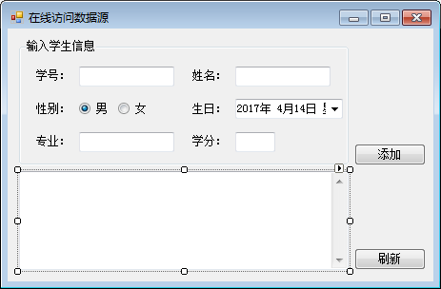
数据库在线访问示例
设计后的界面如图9.17所示。
程序的完整源代码。

Slide 63
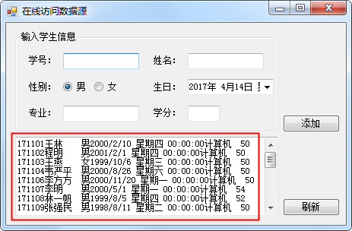
数据库在线访问示例
运行程序，初始界面如图9.18所示，下部文本框中显示出数据库XSB表中的所有学生信息的列表。
在图9.18上方“输入学生信息”表单中填写一条新的学生记录，单击【添加】按钮，如图9.19所示，将新记录添加到数据库中。

Slide 64
Visual C#实用教程（第3版）
第9章 数据库应用
——数据库的离线访问
主编：郑阿奇
编著：梁敬东、钱晓军、朱毅华、时跃华、赵青松

Slide 65
01
数据适配

Slide 66
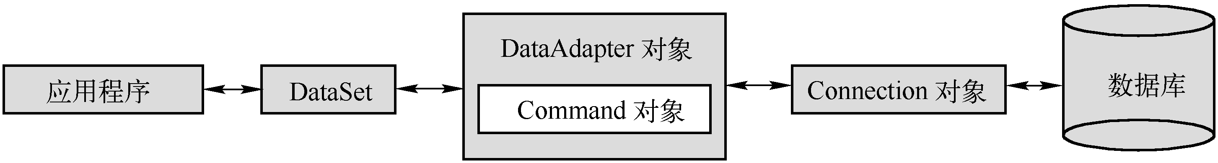
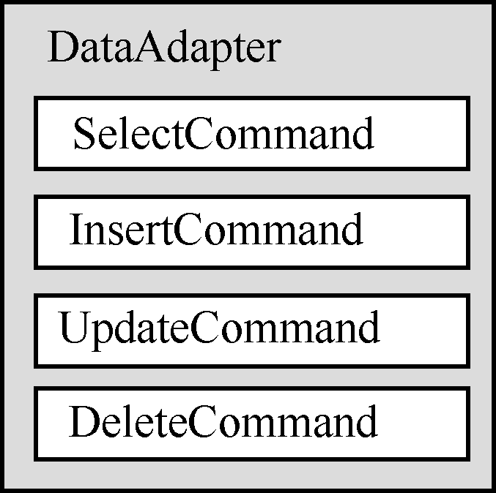
数据适配
数据库离线访问的工作原理如图9.20所示。
DataAdapter对象作为DataSet和数据源之间的桥接器，通过Fill()方法向DataSet填充数据，通过Update向数据库更新DataSet中的变化，这些操作实际上是由DataAdapter内部封装的SelectCommand、UpdateCommand、InsertCommand和DeleteCommand这4个命令对象实现的，如图9.21所示。

Slide 67
数据适配
在SQL Server数据库中，数据适配器对象名为SqlDataAdapter，可以通过将它与关联的SqlCommand和SqlConnection对象一起使用，从而提高总体性能。典型的创建SqlDataAdapter对象的语法格 式为：
SqlDataAdapter myda;
SqlCommand command = new SqlCommand(sql, sqlcon);
myda = new SqlDataAdapter(command);
这样一来，就将特定的Command对象命令与适配器绑定在一起了。
DataAdapter还有一个重要的Fill()方法，此方法将数据填入数据集，语句如下：
myda.Fill(myst, "XSB");

Slide 68
02
数据集机制
1．数据表集合（DataTableCollection）和数据表（DataTable）
2．数据列集合（DataColumnCollection）和数据列（DataColumn）
3．数据行集合（DataRowCollection）和数据行（DataRow）

Slide 69
数据集机制
创建数据集对象的语句格式如下：
DataSet myst = new DataSet();
语句中myst代表数据集对象。
DataSet对象的常用属性列于表9.9中。
属 性 | 说 明
CaseSensitive | 获取或设置在DataTable对象中字符串比较时是否区分字母的大小写。默认为False
DataSetName | 获取或设置DataSet对象的名称
EnforceConstraints | 获取或设置执行数据更新操作时是否遵循约束。默认为True
HasErrors | DataSet对象内的数据表是否存在错误行
Tables | 获取数据集的数据表集合（DataTableCollection），DataSet对象的所有DataTable对象都属于DataTableCollection
DataSet对象最常用的属性是Tables，通过该属性，可以获得或设置数据表行、列的值。例如，表达式：
myst.Tables["XSB"].Rows[i][j]
表示访问XSB表的第i行第j列。

Slide 70
1．数据表集合（DataTableCollection）和数据表（DataTable）
DataSet的所有数据表包含在数据表集合DataTableCollection中，通过DataSet的Tables属性访问DataTableCollection。DataTableCollection有以下两个属性。
❖ Count：DataSet对象所包含的DataTable个数。
❖ Tables[index,name]：获取DataTableCollection中下标为index或名称为name的数据表。如myst.Tables[0]表示数据集对象myst中的第一个表，myst.Tables[1]表示第二个表，以此类推。

Slide 71
1．数据表集合（DataTableCollection）和数据表（DataTable）
DataTableCollection有以下常用方法。
❖ Add({table,name})：向DataTableCollection中添加数据表。
❖ Clear()：清除DataTableCollection中的所有数据表。
❖ CanRemove(table)：判断参数table指定的数据表能否从DataTableCollection中删除。
❖ Contains(name)：判断名为name的数据表是否被包含在DataTableCollection中。
❖ IndexOf({table,name})：获取数据表的序号。
❖ Remove({table,name})：删除指定的数据表。
❖ RemoveAt(index)：删除下标为index的数据表。
DataTableCollection 中每个数据表都是一个DataTable对象，可以独立创建和使用，也可以由其他.NET对象使用，最常见的情况是作为DataSet的成员使用。可以使用相应的构造函数创建DataTable对象，然后使用Add方法将其加入Tables集合中，即添加到DataSet中。

Slide 72
1．数据表集合（DataTableCollection）和数据表（DataTable）
创建DataTable时，不需要为TableName属性提供值，可以在适当时候再指定该属性，或保留为空。但是，将一个没有TableName值的表添加到DataSet中时，该表会得到一个从 Table0开始递增的默认名称TableN。
例如，以下示例创建DataTable对象的实例，并为其指定名称“Customers”。
DataTable workTable = new DataTable("Customers");
以下示例创建DataTable实例，方法是直接将其添加到DataSet的Tables集合中。
DataSet customers = new DataSet();
DataTable customersTable = customers.Tables.Add("CustomersTable");
表9.10～表9.12分别列出了DataTable对象的常用属性、方法和事件。

Slide 73
2．数据列集合（DataColumnCollection）和数据列（DataColumn）
DataColumnColection有以下两个属性：
❖ Count：数据表所包含的字段个数。
❖ Columns[index,name]：获取下标为index或名称为name的字段。例如：myst.Tables[0]. Columns[0]表示数据表myst.Tables[0]中的第1个字段；myst.Tables[0].Columns["XH"]表示数据表myst.Tables[0]的字段名为XH的字段。
DataColumnColection的方法与DataTableCollection的类似。数据表中的每个字段都是一个DataColumn对象，所以DataColumn定义了表的数据结构，可以用它确定列中的数据类型和大小，并对属性进行设置。例如，确定列中的数据是否只读、是否主键、是否允许空值等；还可以让列在一个初始值的基础上自增，增值的步长也可以自定义。
获取某列的值需要在数据行的基础上进行，语句如下：
string dc = dr["字段名"].ToString();
或者：
string dc = dr.Column[index].ToString();

Slide 74
2．数据列集合（DataColumnCollection）和数据列（DataColumn）
综合前面的语句，要取出XSB中第3条记录中的XM字段，并将该字段的值放入一文本框（textBox1）中，语句可写成：
DataTable dt = myst.Tables["XSB"] // 从数据集中提取表XSB
DataRow dr = dt.Rows[2]; // 从表中提取第三行记录
textBox1.Text = dr["XM"].ToString(); // 从行中取出名为XM字段的值
语句执行的结果是：从XSB数据表的第3条记录中，取出字段名为XM的值，并赋给textBox1.Text。
表9.13列出了DataColumn对象的常用属性。
属 性 | 说 明
AllowDBNull | 设置该字段可否为空值。默认值为true
Caption | 获取或设置字段标题。若未指定字段标题，则字段标题即为字段名。该属性常与DataGrid配合使用
ColumnName | 获取或设置字段名
DataType | 获取或设置字段的数据类型
DefaultVale | 获取或设置新增数据行时，字段的默认值
ReadOnly | 获取或设置新增数据行时，字段的值是否可修改。默认值为False
Table | 获取包含该字段的DataTable对象

Slide 75
2．数据列集合（DataColumnCollection）和数据列（DataColumn）
通过DataColumn对象的DataType属性设置字段数据类型时，不可直接设置，而要按照以下格式：
DataColumn对象名.DataType = typeof（类型）
其中的“类型”取值为.NET数据类型，常用的值如下：
System.Boolean—布尔型 System.Char—字符型
System.DateTime—日期型 System.Decimal—数值型
System.Double—双精度数据类型 System.Int16—短整数类型
System.Int32—整数类型 System.Int64—长整数类型
System.Single—单精度数据类型 System.String—字符串类型

Slide 76
3．数据行集合（DataRowCollection）和数据行（DataRow）
表中的每个数据行都是一个DataRow对象，因此它代表了一行数据或者说是一条记录。DataRow对象的方法提供了对表中记录的插入、删除、更新和查询等功能。提取数据表中的行的语句如下：
DataRow dr = dt.Rows[i];
其中，DataRow代表数据行类；dr代表数据行对象；dt代表数据表对象；i代表行号（从0开始）。
DataRow对象的主要属性：
❖ Rows[index,columnName]：获取或设置指定字段的值。
❖ Table：获取包含该数据行的DataTable对象。
主要方法：
❖ AcceptChanges()：将所有变动过的数据行更新到DataRowCollection。
❖ Delete()：删除数据行。
❖ IsNull({colName,index,Column对象名})：判断指定列或Column对象是否为空值。

Slide 77
03
数据库离线访问示例

Slide 78
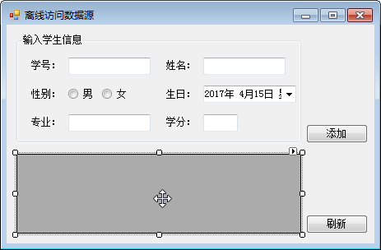
数据库离线访问示例
【例9.3】 利用数据集机制，使用DataAdapter对象填充DataSet的方法，离线访问XSCJDB数据库。功能要求同【例9.2】的程序。
程序界面与【例9.2】的几乎一模一样，如图9.22所示，区别仅在于：将呈现数据的文本框txtAllStu替换成了数据网格（DataGridView）控件。
窗体标题（Text属性）改为“离线访问数据源”。DataGridView控件在工具箱中的图标为 ，在本程序中的对象名（Name属性）为dgvAllStu。
程序的完整源代码。

Slide 79
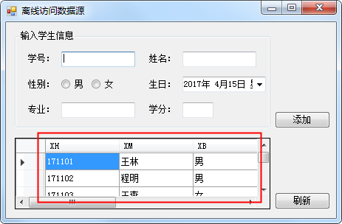
数据库离线访问示例
对比【例9.2】的程序，会发现它们在实现机制上的根本不同，本例以数据集填充法载入学生信息：
myst.Tables.Clear();
myda.Fill(myst, "XSB");
然后将DataGridView控件的数据源设为数据集myst中的数据表XSB：
dgvAllStu.DataSource = myst.Tables["XSB"];
显示效果如图9.23所示。

Slide 80
数据库离线访问示例
把图9.23与【例9.2】的图9.18比较，很明显，用DataGridView控件呈现数据库记录，其效果远比普通文本框清晰、美观。
同样在“输入学生信息”表单中填写一条新的学生记录，单击【添加】按钮，如图9.24所示，消息框提示“插入成功！”

Slide 81
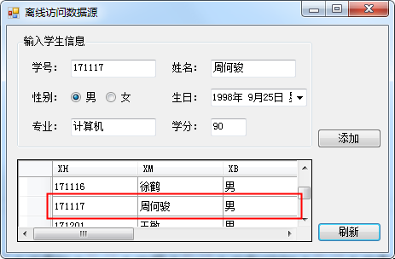
数据库离线访问示例
欲在DataGridView控件中看到刚刚添加的记录，需要连接数据库，并通过适配器重新载入XSB数据：
sqlcon.Open();
string sql = "SELECT * FROM XSB";
SqlCommand command = new SqlCommand(sql, sqlcon);
myda = new SqlDataAdapter(command);
myst.Tables.Clear();
myda.Fill(myst, "XSB");
单击【刷新】按钮，在事件过程中执行上段代码，执行完毕后才能在DataGridView控件中看到刚添加的新记录，如图9.25所示。

Slide 82
Visual C#实用教程（第3版）
第9章 数据库应用
——访问MySQL数据库
主编：郑阿奇
编著：梁敬东、钱晓军、朱毅华、时跃华、赵青松

Slide 83
01
C#引用MySQL库

Slide 84
C#引用MySQL库
（1）安装MySQL数据库，本书选用当前的最新版本MySQL 5.7，从官网下载安装包文件名为mysql-installer-community-5.7.17.0，双击启动安装向导，在向导的“Select Products and Features”页，于“Available Products”树状列表中展开“MySQL Connectors”→“Connector/NET”→“Connector/NET 6.9”，选中“Connector/NET 6.9.9 - X86”项，单击 按钮将该项移至右边的“Products/Features To Be Installed”（将要安装的组件）树状列表中，如图9.26所示。

Slide 85
C#引用MySQL库
（2）在“解决方案资源管理器”中展开项目树视图，右击“引用”节点，从弹出菜单中选择【添加引用】，打开【引用管理器】对话框，如图9.27所示。

Slide 86
C#引用MySQL库
（3）在【引用管理器】对话框中，单击底部的【浏览】按钮，弹出【选择要引用的文件】对话框，定位到MySQL的安装目录“C:\Program Files\MySQL\Connector.NET 6.9\Assemblies\v4.5”下，选中其中的MySql.Data.dll文件，单击【添加】按钮，回到【引用管理器】对话框，勾选刚添加的“MySql.Data.dll”条目，单击【确定】按钮，此时可以看到项目树视图的“引用”节点下多了“MySql.Data”一项，如图9.28所示。
此后，只须在项目中源文件的开头声明中引入MySQL驱动的命名空间：
using MySql.Data.MySqlClient;

Slide 87
02
DataGridView设置

Slide 88
DataGridView设置
（1）AutoSizeColumnsMode属性：确定可见列的自动调整大小模式。这个属性的作用在于，让表格每一列的宽度能自动适应单元格的数据内容。一般设为“DisplayedCells”。
（2）RowHeadersVisible属性：指示是否显示包含行标题的列。所谓“包含行标题的列”指的是DataGridView表格数据列前多出的一空白列，如图9.29所示。
（3）SelectionMode属性：指示如何选择DataGridView的单元格。通常情况下，设定选择表格内容的方式为整行选择，这样更便于用户选中、查看表格数据，故一般设为“FullRowSelect”。
（4）ReadOnly属性：指示用户是否可以编辑DataGridView控件的单元格。为防止用户恶意篡改数据，通常设置表格内容为只读，不可更改。即将ReadOnly属性值设为“True”。

Slide 89
DataGridView设置
（5）ColumnHeadersDefaultCellStyle属性：这是一个复合属性，用于设置DataGridView默认的列标题样式。最常用的功能是设定表格的列标题文字居中显示，操作方法为：在属性窗口中，单击该属性右边的 按钮，弹出【CellStyle生成器】对话框，在下拉列表中将布局Alignment值设为“MiddleCenter”，如图9.30所示。

Slide 90
DataGridView设置
按照上述各属性所给出的建议重新设置DataGridView，执行后显示效果与未设置时比较，如图9.31所示，可见经过这样简单的设置后其显示效果的确要美观些。

Slide 91
03
MySQL数据库访问示例

Slide 92
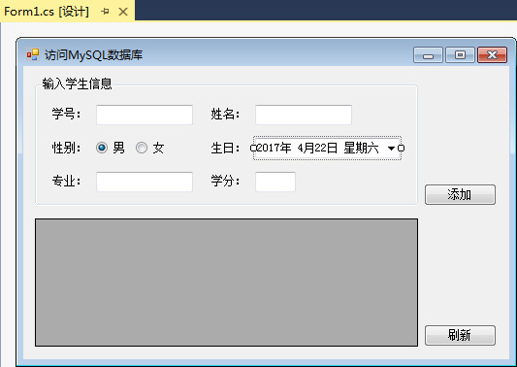
MySQL数据库访问示例
【例9.4】在MySQL中创建XSCJDB数据库并建表，表结构同前SQL Server数据库中的表，并录入相同的数据（参见前表9.1～表9.3）。功能要求同【例9.3】的程序。
开发步骤如下。
（1）引用MySQL库。
新建C#项目工程，安装MySQL 5.7及其驱动库，并在项目中添加引用该库，具体操作详见9.6.1节。
（2）设计程序界面。
程序界面与【例9.3】的差不多，如图9.32所示，区别在于：更改窗体标题为“访问MySQL数据库”，将界面尺寸适当放大，并对DataGridView进行一些必要的设置以改善数据的显示外观，设置方法参见9.6.2节。

Slide 93
MySQL数据库访问示例
（3）编写代码。
程序的完整源代码。
对比【例9.3】的程序，读者会发现，访问MySQL与访问SQL Server的程序之间的差别主要体现在以下两点。
① 连接字符串不同。
//SQL Server连接字符串
string strcon = @"Data Source=(localdb)\MSSQLLocalDB;Initial Catalog=XSCJDB;Integrated Security=True";
//MySQL连接字符串
string strcon = @"server=localhost;User Id=root;password=njnu123456;database=XSCJDB;Character Set=utf8";
② 所用的数据库访问类不同（如上代码中的加黑处），各个类的功能及差别简要地列于表9.14中。
功 能 | MySQL类 | SQL Server类
数据适配器 | MySqlDataAdapter | SqlDataAdapter
数据库连接 | MySqlConnection | SqlConnection
数据操作命令 | MySqlCommand | SqlCommand

Slide 94
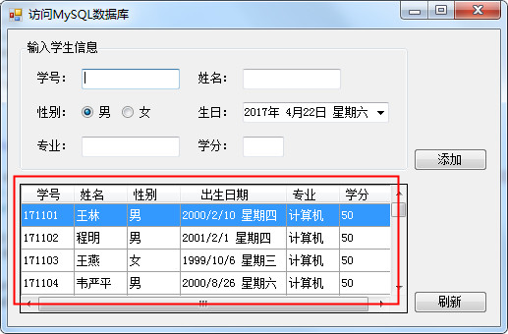
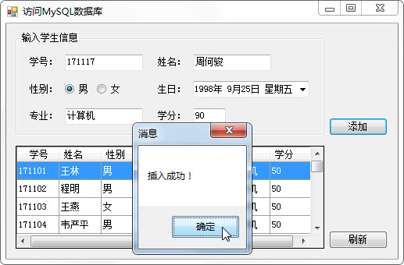
MySQL数据库访问示例
程序运行效果如图9.33所示。
同样在“输入学生信息”表单中填写一条新的学生记录，单击【添加】按钮，如图9.34所示，消息框提示“插入成功！”

Slide 95
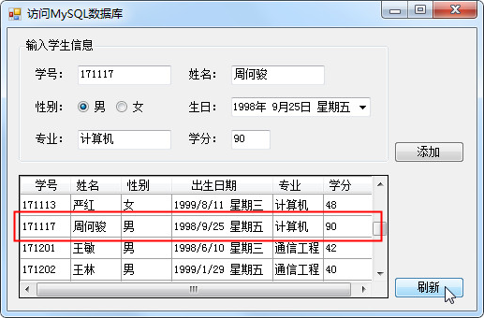
MySQL数据库访问示例
单击【刷新】按钮，可在DataGridView控件中看到刚添加的新记录，如图9.35所示。

